Slide 1
주제제안서
2020.10.19
도도(Dodo)
rabbit.white@daum.net
이 문서는 나눔글꼴로 작성되었습니다. 설치하기

Slide 2
목차
1. 문제 정의
1.1 문제 정의
1.2 사용자 요구
1.3 응용 분야 및 기여도
2. 목표 시스템 정의
2.1 입출력
2.2 예상 사용자 인터페이스
2.3 제한 조건 (제약 사항)
3. 사용 예정인 기술 및 예상 개발 방법
4. 팀 구성 및 작업 분담
5. 개발 환경
6. 진행 일정

Slide 3
1. 문제 정의
1.1 문제 정의
3 / 22
가정1): 로그인 프로세스를 고도화해달라는 고객의 요청이 있었다.
기존에 고객사의 웹 사이트는 “HTTP Session”과 “단일 토큰” 인증으로 3단계 프로세스(로그인 페이지->처리->로그인 결과)로 인증처리를 하고 있었다.
고객사의 웹 사이트에 방문하는 사용자층이 다양해지고, 새로운 인증 시스템에 대한 수요가 있었다.
기존의 3단계 프로세스가 적용된 시스템에 5가지의 관점을 추가해달라는 요구사항이 있었다.
가정2): JSP로 개발하여 운영하고 있었던 레거시(Legacy)를 표준화된 프레임워크로 전환하는 작업을 하고 싶다.
고객의 요구사항은 모든 코드가 혼잡해서 정의되어 있어서 유지보수가 원활한 프레임워크 적용을 고민하고 있다.
초기 개발비용은 저렴하고, 직관적이었으나 장기적인 유지보수 문제, 특정 벤더의 종속성 등의 문제에서 변화하고 싶다.

Slide 4
1.2 사용자 요구
1.1 문제 정의
4 / 22
고객사에서 요구하는 것
국내에서 도입 경험이 풍부하고 검증된 프레임워크(예: Spring Framework)로 시스템을 전환작업을 하고 싶다.
데이터베이스의 개발에도 적용할 수 있는 영속 프레임워크(Persistence Framework)도 하나 추가해주었으면 좋겠다.
액티브X(Microsoft Active X) 기반의 File Upload 시스템을 사용하고 있다.
보안에 취약하고 브라우저의 종속성 등 다양한 문제를 탈피하고, 오픈소스 기반의 Commons-io, Commons-File Upload로 전환 작업이 가능하면 대체하고 싶다.
라이선스 비용을 최대한 줄이고, 오픈소스 기반으로 이전하고 싶다.
윈도우, 유닉스 서버를 사용하고 있는데, TCO(Total cost of ownership / 총 소유 비용) 비용을 절감하고 싶다.
운영체제를 가상화 작업을 하고 싶다.
기존의 시스템의 문제는 장애 발생 시 복구를 하려면, 시스템을 전부 재설치해야 하는 문제가 있다.
가상화 환경에서 서버 시스템을 구축해주었으면 좋겠다.
고장이 나면, 이미지 복구 방식으로 손쉽고 빠르게 장애 대응을 하고 싶다.
동시 접속을 하였을 때, 커넥션풀(Connection Pool)을 적용해주었으면 좋겠다.
웹 서비스를 운영하면서, DB에서 발생한 장애로 인하여 WAS(Web Application Server)가 정지되는 현상이 있었다.
커넥션풀 중에서 성능이 우수하다고 검증된 오픈소스 기반의 HikariCP를 적용해주었으면 좋겠다.

Slide 5
1.3 응용 분야 및 기여도
1.1 문제 정의
5 / 22
오픈소스 프레임워크 시스템으로 전환하게 되면 얻을 수 있는 기술적인 효과에 대해서 요약하겠다.
스프링 프레임워크로 전환 작업을 하게 되면, 얻을 수 있는 강점은 다음과 같다.
REST(GET, POST, (PUT, PATCH), DELETE)의 방법을 손쉽게 지원할 수 있는 가능성을 열어준다.
Apache Foundation의 HTTP SERVER 프로젝트의 개발자였던 로이필드 박사가 작성한 학술논문에서 고안한 GET, POST 통신의 확장 기술인 REST에 대해서 대비할 수 있다.
문제점은 REST 기술이 수 십 년간 기술적인 논쟁으로 웹 표준은 되진 않았다.
영속 프레임워크를 사용하게 되면, 얻을 수 있는 이점은 DAO 부분의 코드가 대폭 줄어든다.
안정성 문제로 iBatis(MyBatis)를 적용해줄 수 있다.
영속 프레임워크(Persistance Framework)를 사용하게 된다면, Mapper 작업 및 Java코드 단에서 코드 작성 작업이 대폭 줄어들고 가독성과 유지보수성이 향상되는 효과를 가질 수 있다.

Slide 6
2.1 입출력
2. 목표 시스템 정의
6 / 22
1단계) 로그인 I/O
3단계
프로세스
(비즈니스
영역)
로그인
페이지
프로세스
(인증)
로그인 후
페이지
(요청사항이 있을 경우 - 추가 작업) 기술적인 관점에서의 확장
* 핵심 프로세스 3단계(유지)
1단계
로그인
페이지
프로세스
(인증)
로그인 후
페이지
3단계
프로세스
(코어)
모든 페이지를
인터셉터로 자원을
관리함.
로그인
인증 여부
Y
* 핵심 프로세스 5단계(확장) – 기능구간 오류 확인작업
N
Index.jsp
list.jsp
about.jsp
비즈니스
로직
1단계
2단계(전)
2단계(후)
3 단계
4 단계
예외페이지
login.jsp
5단계 (예외처리)

Slide 7
2.1 입출력
2. 목표 시스템 정의
7 / 22
2단계) 게시글 등록 프로세스
게시글 입력
게시글 입력 및 파일 I/O 프로세스
게시글
등록 완료
파일 1
파일 2
파일 n

Slide 8
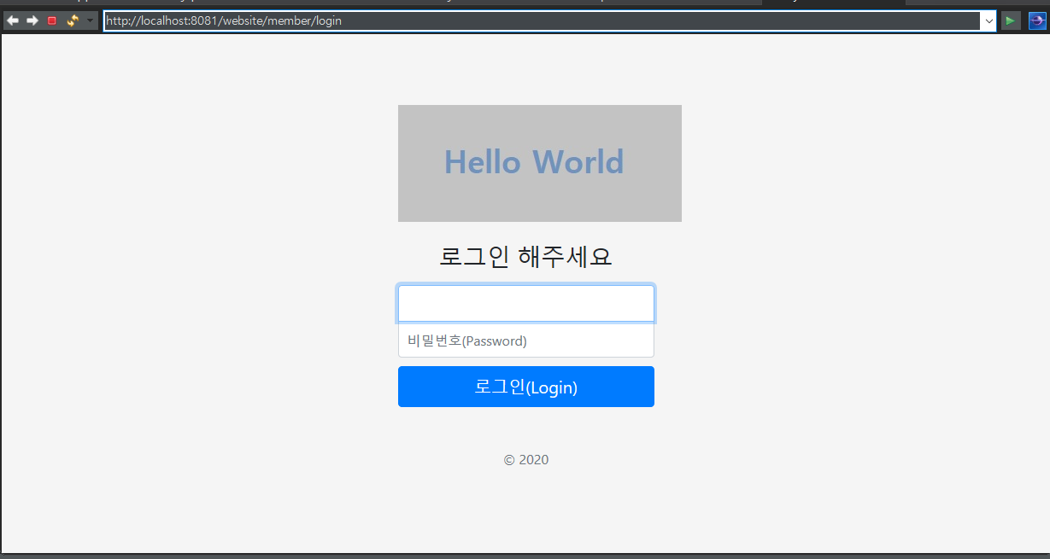
2.2 예상 사용자 인터페이스
2. 목표 시스템 정의
8 / 22
SE 1.1. Member.Login - 로그인 프로세스 개선 화면
그림 1. login.html
* 참고사항: Bootstrap 오픈소스 활용하였음. (Sign-in)

Slide 9
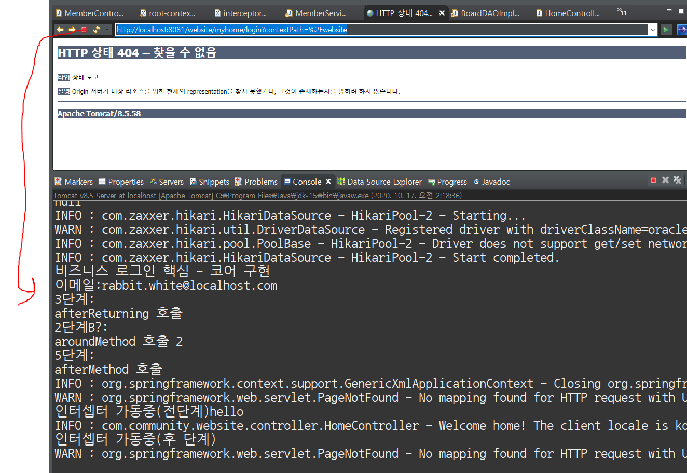
2.2 예상 사용자 인터페이스
2. 목표 시스템 정의
9 / 22
SE 1.2. Member.Login - 로그인 후 작업 화면
{UserName=홍길동}님
로그아웃
사용자 작업화면(업무 페이지)
그림 2. main.html

Slide 10
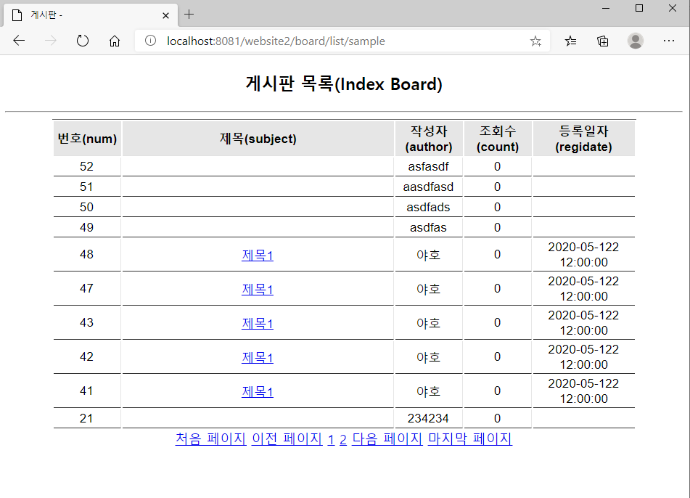
2.2 예상 사용자 인터페이스
2. 목표 시스템 정의
10 / 22
SE 2.1. Board.List – 게시판 목록
그림 3. list.html

Slide 11
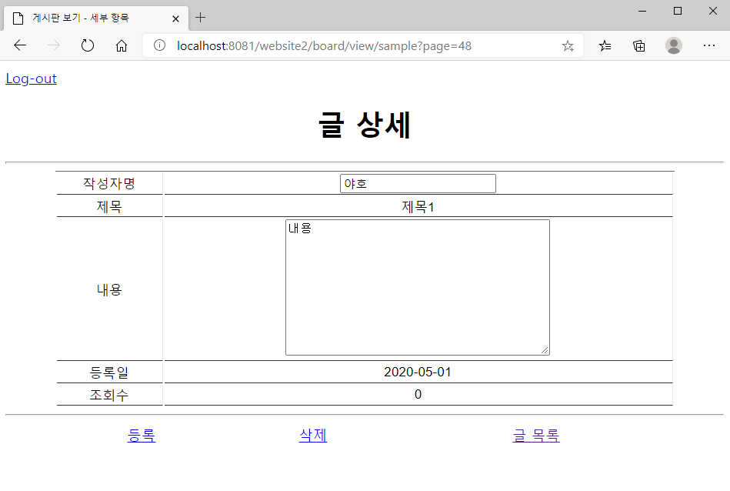
2.2 예상 사용자 인터페이스
2. 목표 시스템 정의
11 / 22
SE 2.2. Board.View – 게시판 글 보기
그림 4. view.html

Slide 12
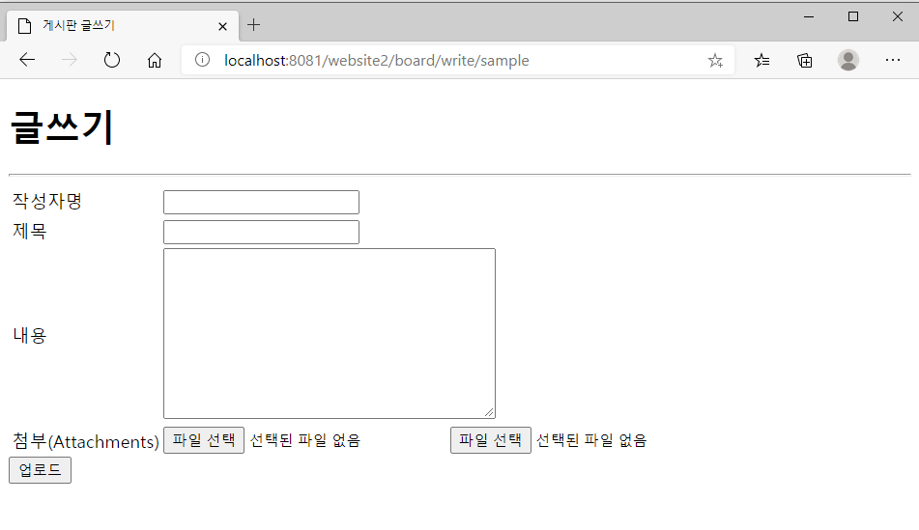
2.2 예상 사용자 인터페이스
2. 목표 시스템 정의
12 / 22
SE 2.3. Board.Write – 게시판 글쓰기
그림 5. write.html

Slide 13
2.2 예상 사용자 인터페이스
2. 목표 시스템 정의
13 / 22
SE 3.1. PJT.Security.Page - 페이지 보안 프로세스
시작
인가된
페이지 여부
사용자
페이지 요청
y
출력
n
종료
로그인 여부
로그인 페이지
출력
n
y
종료
사용자 요청
페이지 출력
종료

Slide 14
2.2 예상 사용자 인터페이스
2. 목표 시스템 정의
14 / 22
SE 3.2. PJT.Security.Login – 로그인 프로세스
시작
(Csrf) 토큰관련
판단
로그인 실패
출력
아이디, 비밀번호
(토큰 키)
csrf
Y
복호화비밀번호=security(비밀번호)
복호화비밀번호=substring(0, 2, “zz”)
<선수 지식>
이산수학 (Discreate Mathematics)
복호화비밀번호=substring(복호화비밀번호.length, -2, “aa”)
T<VO> current = dao.selectMember(아이디);
N
SecurityUtil.check(Current.getPasswd(), 복호화비밀번호)
Y
HttpSession.setAttributes(“login”, #######);
HttpSession.setAttributes(“auth_token”, @@@@@);
로그인 실패
출력
로그인 성공
페이지 리다이렉션

Slide 15
2.2 예상 사용자 인터페이스
2. 목표 시스템 정의
15 / 22
SE 3.3. PJT.Board.Process – 게시글 – 다중 파일 첨부 등록 프로세스
시작
(Csrf) 토큰관련
판단
N
로그인 실패
출력
BoardVO
게시글 정보
(토큰 키)
csrf
Y
Multipart
(File)
복호화비밀번호 = vo.getPasswd()
vo.setPasswd(복호화비밀번호);
id = idGenerator();
Multipart single:files
N
Y
vo.setId(id);
N
Single. isEmpty()
처리속도: o(logN)
Y
boardDAO.insert(vo)
fileRestrictExt Check(single)
Y
Queue, stack, LinkedList. push(single)
fileUpload(tmpFiles)
N
boardDAO.insertFile(fileVO)
실패
성공

Slide 16
2.3 제한 조건 (제약 사항)
2. 목표 시스템 정의
16 / 22
각종 기능별 모듈은 “파일업로드(A회사)” 제품을 고객사에서 제공한다.

Slide 17
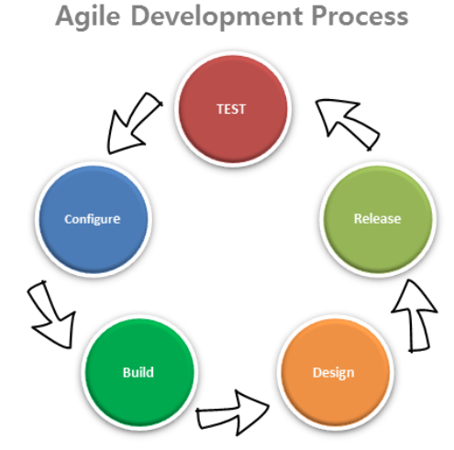
3. 사용 예정인 기술 및 예상 개발 방법
3. 사용 예정인 기술 및 예상 개발 방법
17 / 22
고객사에서 요구하는 CBD 개발 방법론 적용예정
그림 6. 애자일 개발 프로세스
애자일 개발방법론은 구현 기술 태스트 및 확보 작업에서 사용
실제 고객 프로젝트에서는 적용하지 않음.

Slide 18
4. 팀 구성 및 작업 분담
4. 팀 구성 및 작업 분담
18 / 22
OOO 홍길1
PM(Project Manager)
최고경영자
품질(Quality)
OOO 홍길2
PL(Project Leader)
프로젝트 리더
중간경영자
PM 부재 시 PL이 직무수행
보증
검증
일선실무자
개발자
(Developer)
디자이너
(Designer)
외주 업체
(선택)
(개인사업자) (프리랜서)
선택
2~3명
1~2명
2개
1명

Slide 19
5. 개발 환경
5. 개발 환경
19 / 22
개발자 PC
개발 서버
1. CPU: intel i5 6세대 프로세서 3.2ghz
1. CPU: intel i5 6세대 프로세서 3.2ghz
2. RAM: 16GB DDR4
2. RAM: 32GB DDR4
3. HDD: SSD 250GB 이상
3. HDD: SSD 250GB 이상
4. LAN: 100~1Gbps 급 랜카드
4. LAN: 1Gbps 급 랜카드
5. 운영체제: Microsoft 윈도우 10 Pro K
5. 운영체제: 예: CentOS 6.10
6. 통합개발환경: Eclipse
6. JDK: OpenJDK 1.8 이상
7. JDK: OpenJDK 1.8 이상
7. Iptables 방화벽, 로그 기능 필수 적용할 것
8. 표준 프레임워크: Spring Framework 4.2.4
8. 개방 포트: 22(ssh), 8080(tomcat), 1521(oracle), 21(ftp), 5000~5003(Passive), 3690(svn)
9. 기타 라이브러리: MyBatis 외 오픈소스 파일(jar)
10. Notepad++
11. 고객사 제공 DBMS: 예: Oracle Databases
12. Putty
13. 개발자용 무료 폰트: 네이버 폰트
14. WAS(Web Application Server): (예: Tomcat 8.5)

Slide 20
5. 개발 환경
5. 개발 환경
20 / 22
DB 서버
WAS 서버
개발자 PC
개발자 PC
네트워크 장비
개발 서버
운영 서버
개발자 PC
개발자 PC
그림 7. 개발 환경 - 예상 구성도

Slide 21
6. 진행 일정
6. 진행 일정
21 / 22
1월 1주차
2주차
3주차
4주차
5주차
2월 6주차
2월 7주차
2월 8주차
2월 9주차
2월 10주차
3월 11주차
3월 12주차
개발
환경 셋팅
게시판
1차
디자이너 투입
태스트
1차 철수
(외주업체, 개발자,
디자이너)
보안
기능
구현
보안 절차,
행정 업무
게시판
기능
고객사
협의
매뉴얼
작성 및
프로그램 인수인계작업
파일
업로드
구현
회원
로그인
구현
게시판
ERD 설계
2차 철수
(PL, PM)
파일
업로드
로직 설계
사업 철수
행정 절차
로그인
ERD
설계
무상 유지보수 기간(1년)
게시판
기능 구현
고객사
제공
라이브러리 업무 인수기간

Slide 22
감사합니다
이 문서는 나눔글꼴로 작성되었습니다. 설치하기

